Slide 1
数据分析与处理技术——优化与回归模型
2019
商学院 徐宁
www.islide.cc

Slide 2
函数极值
优化与回归模型
函数创建格式
参数和返回值

Slide 3
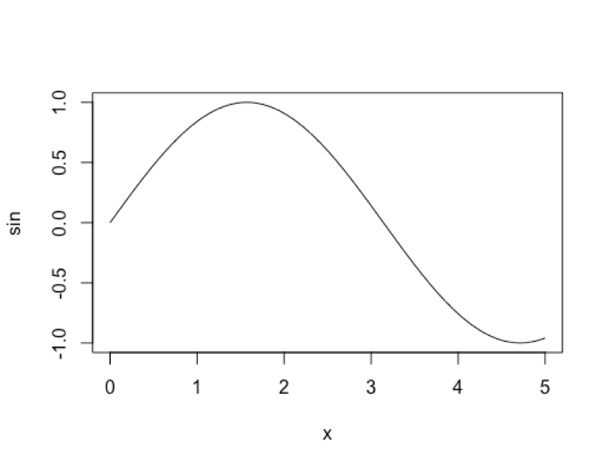
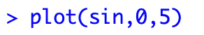
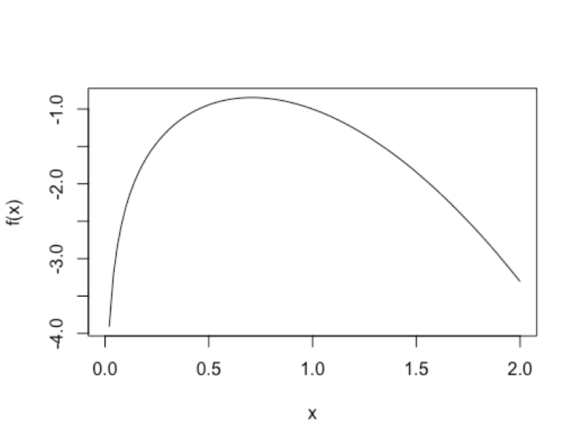
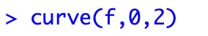
函数区间图像
plot也可以绘制函数图像，以函数作为参数输入，同时给出范围：
曲线绘制函数与plot类似：

Slide 4
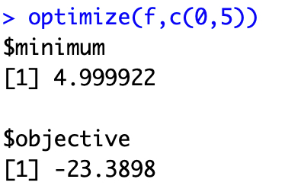
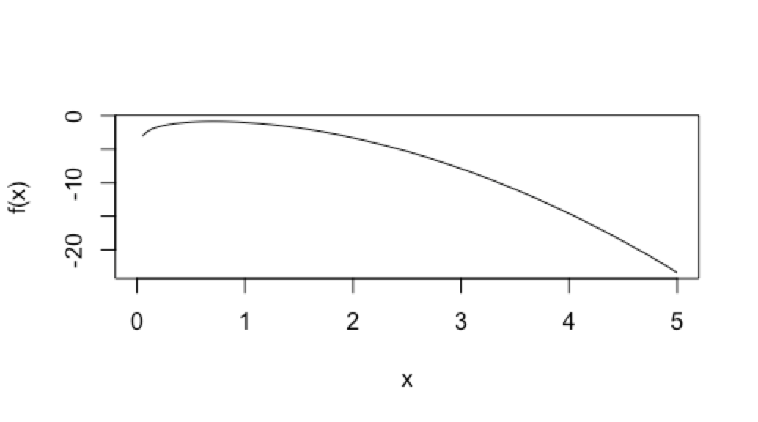
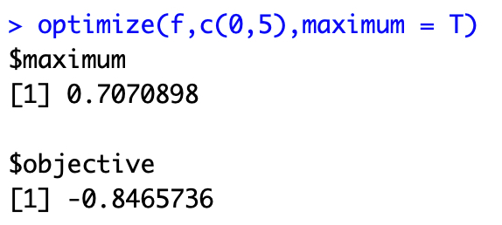
简单函数极值
计算机利用高速运算可以对简单函数做遍历搜索来找出极致位置，例如函数：

Slide 5
运筹求解
优化与回归模型
大规模运筹求解器
标准模型矩阵表达式
RGLPK

Slide 6
大规模运筹求解器
解决较大规模的运筹优化问题常常需要用到求解器。
求解器主要分为商业和开源两大类
主要求解器 | 商业 | GUROBI | Cplex | Cardinal
 | 开源 | Ortools | lp_solver | GLPK | SCIP
求解器常用的编程语言 | 通用 | Python | MATLAB | R | Julia
 |  | C/C++ | JAVA
 | 专用 | AMPL | LINGO | GAMS | NEOS
Rglpk说明:
https://www.rdocumentation.org/packages/Rglpk/versions/0.6-3/topics/Rglpk_solve_LP
GLPK求解器介绍:
https://www.gnu.org/software/glpk/glpk.html#introduction

Slide 7
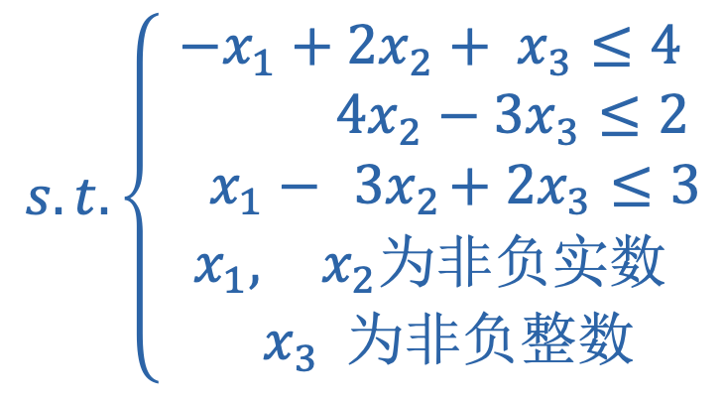

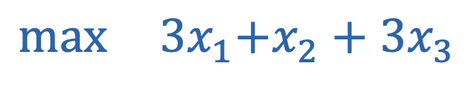


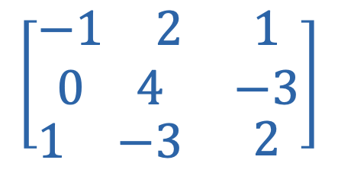
标准模型的矩阵化表示方法
$$\max{{ 3x}_{1}+x_{2}+3x_{3}}$$
目标函数系数
$$\left[\begin{matrix}3 & 1 & 3\end{matrix}\right]$$
$$s.t.\left\{\begin{aligned}−x_{1}+{2x}_{2}+ x_{3}≤4 \\ 4x_{2}−{3x}_{3}≤2 \\ { x}_{1} −{ 3x}_{2}+{2x}_{3}≤3 \\ \begin{aligned}x_{1},{ x}_{2}为非负实数 \\ { x}_{3} 为非负整数\end{aligned}\end{aligned}\right.$$
主约束
$$\left[\begin{matrix}\begin{aligned}\begin{matrix}−1 & 2\end{matrix} \\ \begin{matrix}0 & 4\end{matrix}\end{aligned} & \begin{aligned}1 \\ −3\end{aligned} \\ \begin{matrix}1 & −3\end{matrix} & 2\end{matrix}\right]$$
$$\begin{matrix}≤ \\ ≤ \\ ≤\end{matrix}$$
$$\left[\begin{aligned}4 \\ 2 \\ 3\end{aligned}\right]$$
类型约束
‘I’ ‘C’ ‘I’
obj <- c(3, 1, 3)
mat <- matrix(c(-1, 0, 1, 2, 4, -3, 1, -3, 2), nrow = 3)
dir <- c("<=", "<=", "<=")
rhs <- c(4, 2, 3)
types <- c("I", "C", "I")
max <- TRUE

Slide 8
RGLPK案例
## Simple mixed integer linear program.
## maximize: 3 x_1 + 1 x_2 + 3 x_3
## subject to: -1 x_1 + 2 x_2 + x_3 <= 4
## 4 x_2 - 3 x_3 <= 2
## x_1 - 3 x_2 + 2 x_3 <= 3
## x_1, x_3 are non-negative integers
## x_2 is a non-negative real number
完整代码：
obj <- c(3, 1, 3)
mat <- matrix(c(-1, 0, 1, 2, 4, -3, 1, -3, 2), nrow = 3)
dir <- c("<=", "<=", "<=")
rhs <- c(4, 2, 3)
types <- c("I", "C", "I")
max <- TRUE
Rglpk_solve_LP(obj, mat, dir, rhs, types = types, max = max)

Slide 9
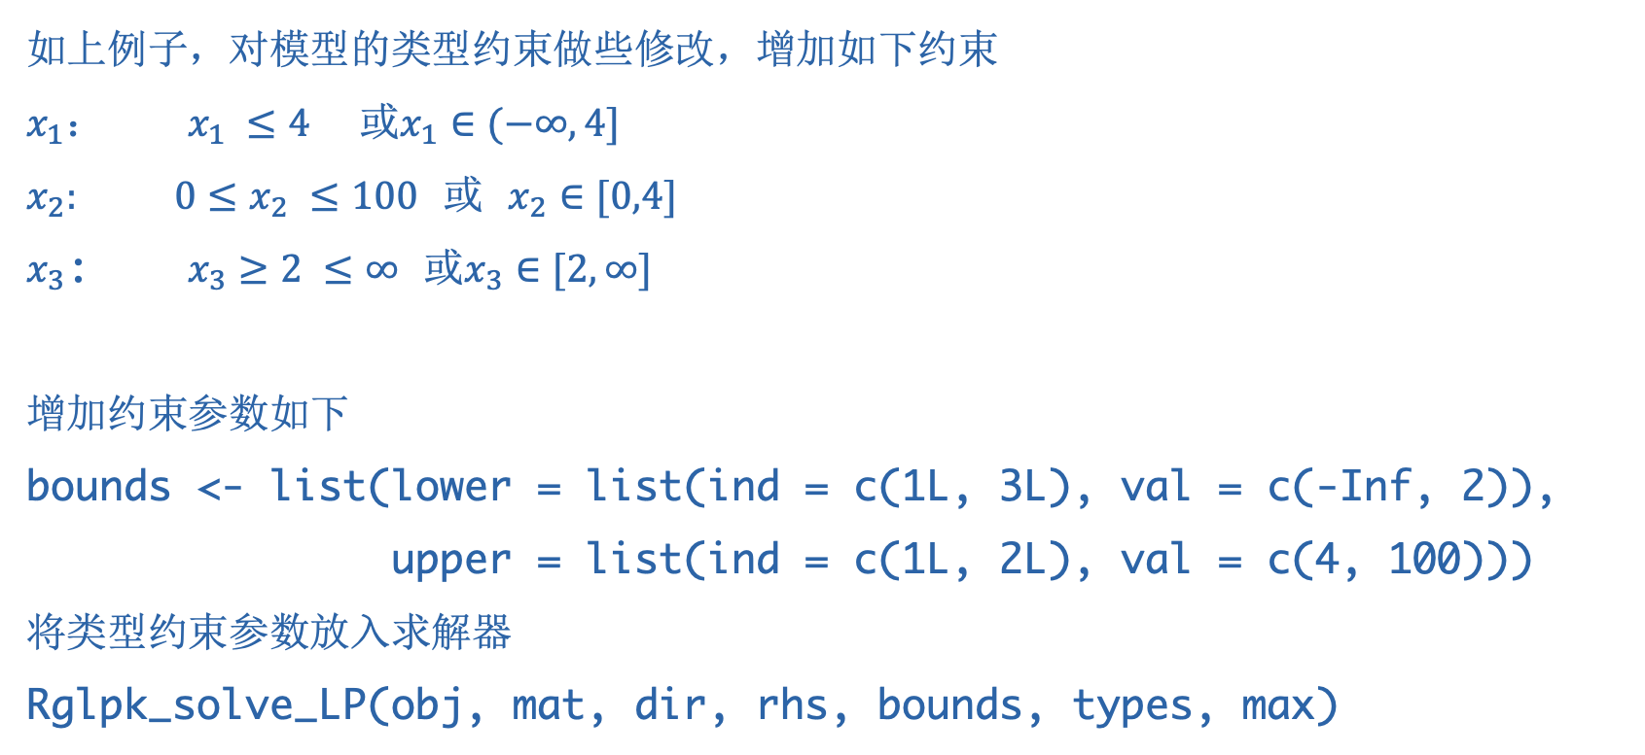
增加变量范围约束
如上例子，对模型的类型约束做些修改，增加如下约束
$x_{1}$： $x_{1} ≤4$ 或$x_{1}∈(−∞,4]$
$x_{2}:$ ${0≤x}_{2} ≤100$ 或 $x_{2}∈[0,4]$
$x_{3}$: $x_{3}≥2 ≤∞$ 或$x_{3}∈[2,∞]$
增加约束参数如下
bounds <- list(lower = list(ind = c(1L, 3L), val = c(-Inf, 2)),
upper = list(ind = c(1L, 2L), val = c(4, 100)))
将类型约束参数放入求解器
Rglpk_solve_LP(obj, mat, dir, rhs, bounds, types, max)

Slide 10
变量相关性
优化与回归模型
变量相关性计算
相关变量的直观特征

Slide 11
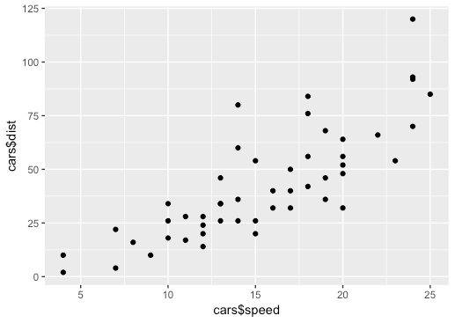
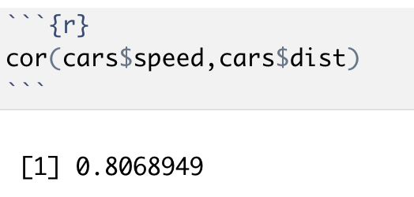
cars数据集记录的是机动车刹车前车速和刹车距离的数据，变量表现出较高的相关性
计算相关系数

Slide 12
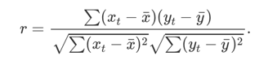
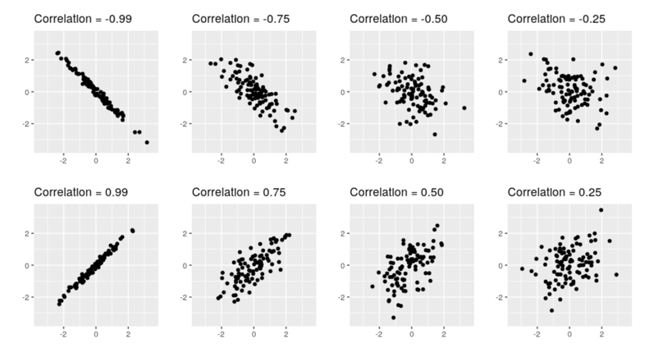
从直观上感受不同水平的相关系数反应的序列关联性特征
下列用随机数做出了从弱相关到强相关(0.25到0.99)的四类正负相关序列散点图，观察不同系数水平代表的情景。
相关系数公式：

Slide 13
线性回归模型
优化与回归模型
回归模型
外推预测
模型评估
模型可视化

Slide 14
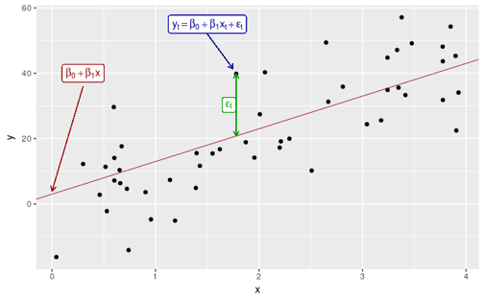
线性回归的原理
做出直线方程，斜率与截距为待定参数，问题转化为如何根据确定趋势线的两参数？
点到直线L的离差

Slide 15
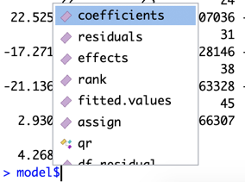
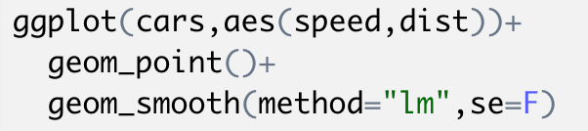
建模代码
lm()函数将线性回归计算结果存入一个变量中，以列表变量方式输出模型
模型实际是一个列表变量，装载了所有计算结果
可视化代码

Slide 16

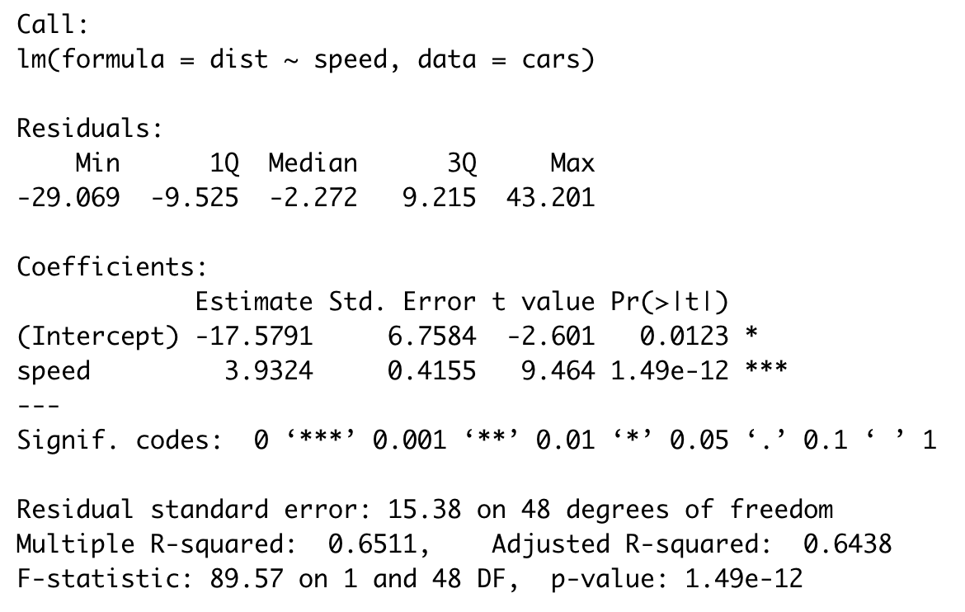
读取计算结果
通过数据简报方式读取计算结果
模型可决系数
调整后的可决系数

Slide 17
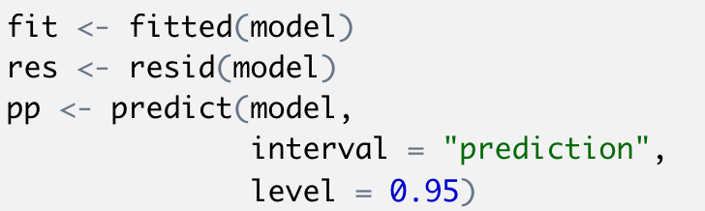
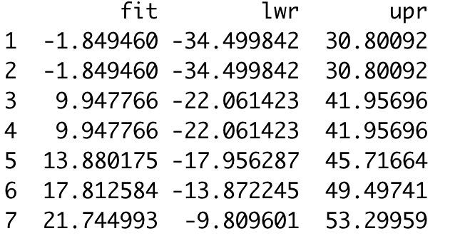
区间估计
fitted和resid函数常用来提取拟合值和误差。
可预测的前提是数据分布具备正态特征，进而拟合和预测均可以估计置信区间
模型变量并没有给出置信区间数值，predict可以利用模型变量完成置信区间的计算，在没有给出新数据的情况下该函数计算拟合区域的情况

Slide 18
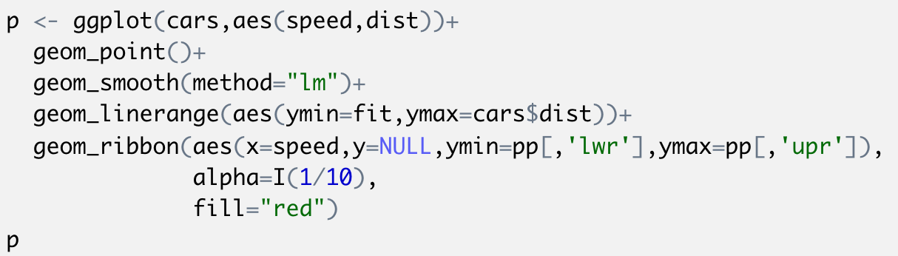
模型可视化
线性回归模型可视化图形（不含预测部分）

Slide 19
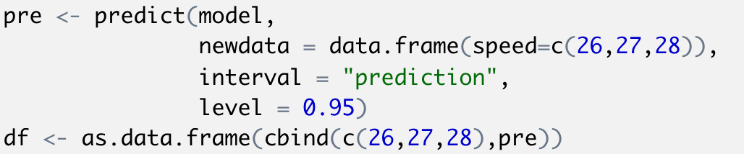
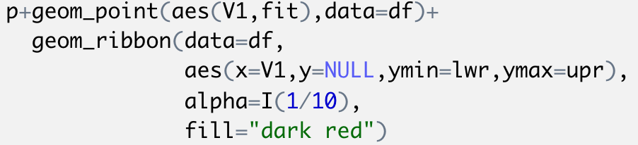
区间预测和可视化
利用predict函数生成区间预测值
在原拟合图基础上添加图层作出预测点和预测区间

Slide 20
回归模型扩展
回归模型
公式符号
多元回归
多项式回归
含交互项回归
非线性回归

Slide 21
公式代码
对应数学式
～将左右两边的变量构成公式类型的对象（由多个变量构成类似变量构造），记录了变量间的关系；
+ - ： ^等运算符表示变量间具体关系，并非数值运算中的含义；
I()函数中内容保留了其数值运算的含义
y~x
y~x-1
y~x+z
y~x+z+x:z
y~(x+z)^2
y~x+I(x^2)+I(x^3)

Slide 22
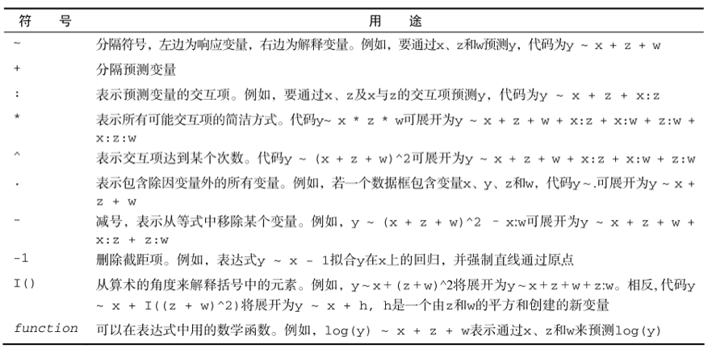
公式中符号的含义

Slide 23
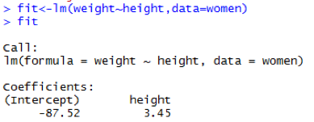
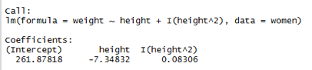
多项式回归
数据集women，15行身高与体重的数据
对比一元线性回归与二次项回归效果
对应数学公式：

Slide 24
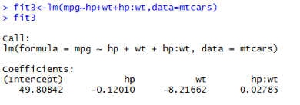
含交互相回归模型
mtcars数据集，以mpg变量为因变量，hp和wt为自变量建立回归模型
简单的多元线性回归直接在自变量位置加新的变量即可，如果模型设置有两个自变量的交互项，则需要用到冒号：来表示。

Slide 25
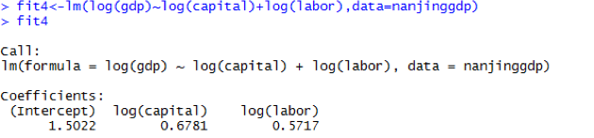
可线性化的回归模型
Cobb-Douglas生产函数为例，对gdp、投资和劳动力做回归分析
该模型通过取对数可以转化为线性模型，进而按照线性回归模型方式计算

